Slide 1
UPRAVLJANJE RELACIONIM BAZAMA PODATAKA ACCESS
Microsoft ACCESS je
sistem za upravljanje relacionim bazama podataka
Relational Database Management System – RDBMS
Baza podataka (skraćeno DB) je skup informacija (podataka) o određenoj
temi, odnosno sistemu.
Temu, odnosno sistem za koji se formira DB čine određeni subjekti i procesi.
To su entiteti DB.
Svaki entitet sa sobom nosi određene vrste podataka, koji ga karakterišu.
To su atributi entiteta.
Skladištenje (čuvanje) podataka vrši se u tabelama.
U Access-u, kao sistemu za upravljanje relacionim bazama podataka, to je
obično više tabela sa podacima o entitetima DB.
Tabele su međusobno povezane i funkcionišu kao cjelina.

Slide 2
PRIMJERI DB 1. DB STUDIJE Subjekti-ENTITETI (tabele) DB: Studenti, Predmeti, Indeksi, Profesori,… Podaci-ATRIBUTI entiteta (polja tabela) :
Studenti:
Broj indeksa …
Ime
Prezime
Ime oca
Adresa stanovanja
Grad
Poštanski broj
Država
Email
Datum rođenja
Poeni pri upisu
Datum upisa
Diplomirao
Datum diplomiranja
Slika …
4. Indeksi (Ocjene):
Student (Broj indeksa)
Predmet (ID predmeta)
Datum polaganja
Ocjena
Komentar …
2. Predmeti:
Naziv predmeta (ID predmeta)
Studijski program
Godina studija
Semestar
ECTS krediti
Profesor (ID profesora)
Program
Način polaganje…
4. Profesori:
Broj lične karte (ID profesora)
Ime
Prezime
Zvanje
Broj kabineta
Radna biografija
Email

Slide 3
2. DB BIBLIOTEKA Subjekti-ENTITETI (tabele): Čitaoci, Knjige, Autori, Izdavači, Iznajmljivanje,… Podaci-ATRIBUTI entiteta (polja tabela)
1. Knjige:
Inventarski br.
Naziv knjige
Autor (ID autora)
Izdavač (ID izdavača)
Godina izdavanja
Žanr...
2. Čitaoci:
Br. članske karte
Ime
Prezime
Ime oca
Broj telefona
Adresa stanovanja
Grad
Poštanski broj
Email …
3. Autori:
ID autora
Ime
Prezime
Pseudonim
Biografija
Fotografija …
4. Izdavači:
Naziv (ID izdavča)
Adresa
Grad
Poštanski broj
Kontakt telefon
Email
Sajt
Aktivan
Spisak literature …
4. Iznajmljivanje:
ID iznajmljivanja
Knjiga (Inventarski br.)
Čitalac (Br. članske karte)
Datum izdavanja
Datum vraćanja
Komentar ...

Slide 4
OBJEKTI ACCESS DB
Mickrosoft ACCESS je sistem za upravljanje relacionim bazama podataka
ACCESS DB je kolekcija (datoteka):
TABELA – Tables (skladištenje i čuvanje podataka)
i ostalih programskih sredstava za upravljanje podacima:
UPITA – Queries (izdvajanje i obrada podataka),
FORMI (obrazaca)– Forms (unos, mijenjanje,brisanje, pregledanje podataka)
IZVJEŠTAJA – Reports (prikaz i štampanje podataka),
STRANICA – Pages (postavljanje-veza DB sa Internetom/Intranet),
MAKTOA – Macros: (direktno automatizovanje procedura) i
MODULA – Modules (programsko VBA automatizovanje procedura)
koji sačinjavaju kompletan sistem.
Tabele, upiti, forme, izvještaji, stranice, makroi i moduli su OBJEKTI
Access baza podataka.

Slide 5
STARTOVANJE ACCESS-A:
Sa Destopa ili iz menija Start, preko ikonice-prečice za Access:
(LTMx1)
⇒
Prozor Microsoft Access sa Getting Started menijem na desnoj strani.
Getting Started meni u opcji Open omogućava:
Direktno otvaranje DB sa kojima se predhodno radilo:
(LTM-1x) na ime DB;
Otvaranje bilo koje DB:
(LTMx1)
Kreiranje nove DB:
(LTMx1)

Slide 6
Kreiranje nove Access DB (aplikacije)
1. Kreiranje DB pomoću čarobnjaka (Database Wizard),
2. Neposredno-direktno kreiranje (kreiranje od početka) DB.
Neposredno kreiranje (kreiranje od početka) DB:
Sa Getting Started menija, ispod Open: (LTM-1x )
⇒ Prozor Microsoft Access sa New File menijem na desnoj strani
Odabiramo, ispod New, opciju: (LTM-1x)
DBOX File New Database koji nam omogućava da:
izaberemo lokaciju ili zadržimo predloženu (Save In:),
damo ime ili zadržimo predloženo (File name:) i
postaviti datoteku nove DB (Create).
⇒ Glavni prozor DB - Prozor Database
Sve akcije kreiranja, modifikovanja, odnosno sve komande stručnih lica za
DB (projektanata, kreatora-dizajnera, administratora) polaze iz prozora
Database.
Prozor Database je upravljačko mjesto DB.

Slide 7
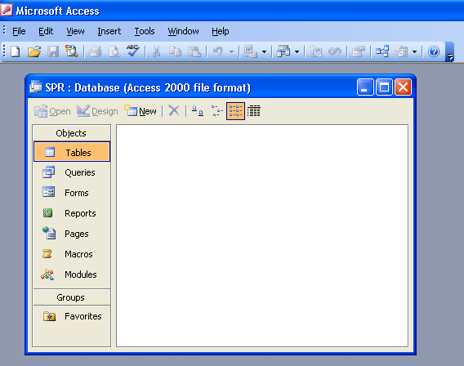
Glavni prozor DB - Prozor Database ima tri osnovna dijela:
Objects meni,
Paleta sa alatkama i
Radna površ.
Paleta sa alatkama:
"Open"
"Design"
"New"
"Delete"
"Views" (4)
"Objects meni "
Radna površina prozora

Slide 8
Objects meni omogućava izbor vrste objekta:
(LTMx1)na vrstu objekata koji želimo da kreiramo, koristimo ili modifikujemo
Tabele
Upiti
Obrasci
Izvještaji
Stranice
Makro i
Moduli
Npr, ako želimo da radimo sa tabelama, u Objects meniju odaberemo Tables:
(LTMx1)
⇒
Mogućnost kreiranja nove tabele ili rada sa postojećim tabelama čiji spisak se pojavljuje u okviru radne površine prozora Database.

Slide 9
Paleta sa alatkama sadrži komandna dugmad-alatke za rad sa objektima DB:
Open (otvaranje)- otvara postojeći objekat (Datasheet View za tabele i upite, Form
View za obrasce),
Design (oblikovanje) - otvara postojeći objekat u prikazu za oblikovanje (dizajniranje)
koji omogućava promjenu strukture objekta (Design View),
New (novi) - kreiranje novog objekta.
Ove tri alatke postoje kod tabela, upita, obrazaca i stranica.
Kod izvještaja umjesto Open imamo Preview (pregledanje) , a
kod makroa i modula Run (izvršavanje).
Kod svih objekata imamo i alatke:
Delete (brisanje) - briše postojeći objekat ( !!! Alatka Undo Delete, odnosno opcija
Undo Delete u Edit meniju, aktivna je samo kod tabela i obrazaca, pa pri brisanju
objekata treba biti oprezan ) i
View – izbor načina prikaza liste objekata izabrane vrste.
Radna površina prozora
je bijeli dio (okno) prozora u okviru kojeg se prikazuju i pozivaju kreirani objekti.

Slide 10
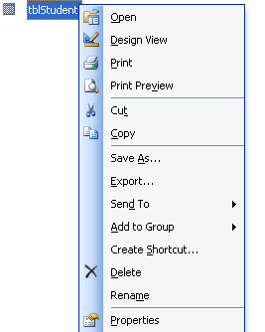
SHORTCUT MENIJI U PROZORU Database (DTMx1)
SHMENI na selektovani objekat, (DTMx1)
Open - Otvaranje objekta u Datasheet prikazu;
Design View - Otvaranje objekta u prikazu za
oblikovanje, radi pregledanja, modifikovaja ili
promjene strukture objekta;
Print - Štampanje naznačenog objekta;
Print Preview - Pregled prije štampanja;
Cut - Isjecanje;
Copy – Kopiranje;
Save As - Pravljenje kopije objekta, uz mogućnost
prevođenja npr. tabela u obrasce i izvještaje i sl;
Export - Izvoz objekta u drugu Access-ovu DB
ili u datoteku drugog programa;
Send To ► Mail Recipient (as Attachment ) –
Pridruživanje tekućeg objekta pošiljci e-mail;
Add to Group ►Favorites - Pridruživanje objekta grupi Favorites ili New Group –
novoformiranoj grupi;
Create Shortcut - Pravljenje prečice komande za otvaranje datog objekta sa
lokacije gdje je smještena pripadna DB;
Delete - Brisanje naznačenog objekta ;
Rename - Promjena imena objekta;
Properties - Uvid u svojstva objekta.

Slide 11
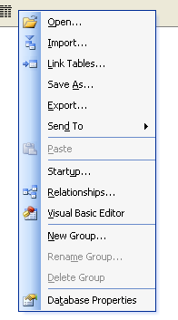
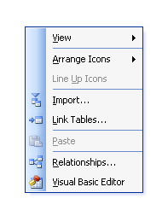
SHMENI na okvir (siva površina) prozora DB, (DTMx1)
Import - Uvoz nekog od objekata (tabele, upiti,…);
Link Tables – Povezivanje sa nekom od tabela iz
druge Access DB ili drugog programskog ambijenta
(MS Excel i sl.);
Relationships – Otvaranje prozora za povezivanje
tabela i pregled tabelarne strukture;
Visual Basic Editor - ulaz u Visual Basic
programski kod (za module)
SHMENI unutar radne površine
(bijela površina) prozora DB, (DTMx1)

Slide 12
Imenovanje datoteka Access DB
Imena datoteka Access DB, treba da zadovoljavaju sljedeća pravila:
Ime DB može da ima najviše 255 znakova;
Ime DB može da sadrži razmake, ali nesmiju se koristiti određeni
specijalni znaci kao što su: zvjezdica, tačka zarez, znak pitanja, veće,
manje i dr.;
Kada se upotrebi neki od nedozvoljenih nakova, Access ne prihvata
imenovanje (preimenovanje) i o tome daje upozorenje.
Access bazama podataka pridružuje ekstenziju .MDB

Slide 13
Pravila za imenovanje objekata Access DB:
Ime može da bude dugačko najviše 64 karaktera, uključujući prazne karaktere;
Ime ne može da počinje praznim karakterom;
Ime može da uključuje interpukcijske znake, osim tačke (.), uzvičnika (!), gravisa (è), ili uglastih zagrada([ ]);
Kad se upotrebi nedozvoljeni znak, Acces ne prihvata imenovanje i daje upozorenje o
zabrani korišćenja tog znaka.
Pri davanju imena objektu, polju ili kontroli ne treba koristiti nazive svojstava, ili
nekog drugog elementa koje Access programski koristi;
Objekti istog tipa ne mogu imati ista imena;
Treba izbjegavati, npr. upotrebom odgovarajućih prefiksa, ista imena i za objekte različitog tipa;
Tabele i upiti ne mogu imati isto ime.
Prefiksi:
tebela (Table) – tbl,
upiti (Query) – qry,
forme (Form) – frm,
izvještaji (Report) – rpt,
makro (Macro) – mcr,
stranica (DataAccessPage) – dap,
moduo (Module) – bas.

Slide 14
OTVARANJE OBJEKATA
Objeti Access DB se mogu otvoriti u dva osnovna prikaza:
1. Design View (dizajn prikaz) - prikaz za kreiranje i modifikaciju, odnosno
za dizajniranje objekta.
Kreiranje novog objekta:
(LTMx1) tip objekta (npr. Tables), New, Design View
Otvaranje postojećeg objekta u design prikazu:
(LTMx1) na postojeći objekat, Design View
2. Prikaz sa podacima - za unos, modifikovanje, brisanje, pregledanje
i štampanje podata.
Ovaj prikaz ima različite oblike za pojedine tipove objekata:
Za tabele:
Datasheet View (tabelarni prikaz) - prikaz sa podacim, u okviru kojeg mogu da se uređuju polja, pretražuju, dodaj, mijenjaju i brišu podaci.
Za forme:
Form View (form prikaz) - za unošenje, modifikovanje, brisanje podataka u tabelama, za pregled i pretraživnje podataka.
Za izvještaje:
PrintPreview - za pregled i štampanje izvještaja.

Slide 15
Tabete (Tables)
Struktura tabele
U Access DB, informacije (podaci) se skladište (čuvaju) u tabelama.
Access DB pripadaju relacionom modelu, koji koji se oslanja na više tabela koje se
među sobom povezuju.
Skladištenje (čuvanje) podataka u Access tabelama je organizovano po:
KOLONAMA, koje se nazivaju POLJA tabele i
VRSTAMA ili redovima, koji se nazivaju ZAPISI tabele i
Svaka tabela ima ime. Subjekti tabele, po pravilu, određuju ime tabele.
Ime tabele
Polja
Nazivi
polja
Zapisi

Slide 16
Zapise (records) čine svi podaci o jednom elementu-subjektu tabele.
Npr., u tabeli Studenti, element-subjekt je svaki student u tabeli. Svaki
student ima svoj zapis.
Polja (fields) su podaci iste vrste (atributi) za sve elemenate-subjekate
tabele, odnosno za sve zapise tabele.
Svako polje ima ime.
Uobičajeno, ime polja opisuje vrstu podataka u polju.
Svako polje sadrži određenu vrstu (tip) podataka za sve elemente-subjekte
tabele.
Za svako polje se definiše
tip podataka: tekst, broj, datum/vrijeme...
i podese
svojstva polja: veličina, format, ...

Slide 17
Polje primarnog ključa
U svakoj tabeli mora postojati polje čija je vrijednost jedinstvena, različita,
za svaki zapis (za svaki element-subjekt).
Npr. u tabeli “Studenti”, zapisi su jednoznačno određeni (adresirani)
podatkom iz polja broj indeksa.
Taj podatak se pojavljuje samo u tom polju tog zapisa. Ne može se pojaviti
ni u jednom drugom zapisu.
Takvo polje, koja jednoznačno određuje svaki zapis u tabeli, odabira se za
polje primarnog ključa (Primary Key) tabele.
Ponekad je potrebno više od jednog polja da bismo jednoznačno odredili
svaki zapis u tabeli.
Tada primarni ključ tabele (adresa zapisa) čine ta polja koja jednoznačno
određuju svaki zapis u tabeli.
Npr. u tabeli “Indeksi”, zapisi su jednoznačno određeni (adresirani)
podacima iz dva polja: Broj indeksa i Naziv predmeta.

Slide 18
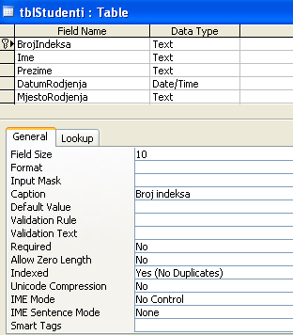
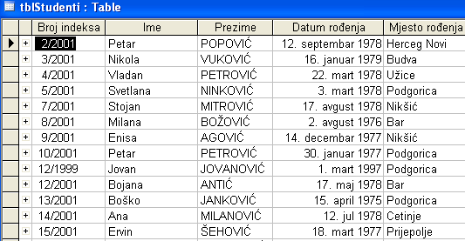
Otvaranje tabela
Tabele se mogu otvoriti u dva prikaza:
1. Design View (dizajn prikaz)
prikaz za kreiranje i modifikovanje.
2. Datasheet View (tabelarni prikaz)
prikaz za rad sa podacima

Slide 19
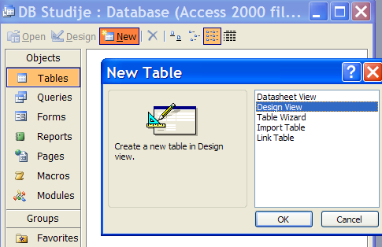
Kreiranje tabela
Kreiranje tabele u Design prikazu je osnovni-profesinalni način kreiranja tabela.
Ovaj prikaz nam omogućava potpunu kontrolu nad izradom tabele (postavljanje polja, odabir tipa podataka, definisanje svojstava polja,...),
kao i kasnije modifikovanje strukture tabele.
Kreiranje tabela u Access-u se sastoji iz više koraka, sljedećeg redosljeda:
1. Kreiranje svake tabele pojedinačno:
Otvaranje nove tabele u Design prikazu;
Postavljanje polja tabele: ime (Field Name), tipa podadatka (Data Type), opis (Description), svojstva polja(Field Properties);
Definisanje primarnog ključa;
Zadavanje imena i snimanje strukture tabele na disk;
2. Povezivanje tabela i
3. Unošenje podataka u tabele, koje se može realizovati u Datasheet prikazu tabele,
dok se u korisničkim aplikacijama unos podataka vrši isključivo preko formi.

Slide 20
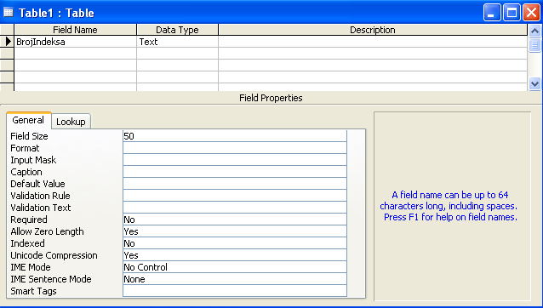
Kreiranje nove tabele u Design prikazu
U prozoru New Table, (LTMx1) Design View , OK
ili
U prozoru New Table, (LTMx2) Design View
Prozor za kreiranje(dizajniranje) tabele, odnosno prozor Design prikaza tabele, koji sadrži:
Naslovnu liniju
Okno za polja
Okno za svojstva polja
Field Properties

Slide 21
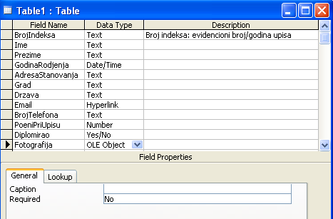
Postavljanje polja tabela
U redovima okna za polja, pojedinačno se postavlja svako polje tabele :
Ime polja - u koloni Field Name,
Tip podataka - u koloni Data Type i
Opis polja (nije obavezno) - u koloni Deskription.
Za svako polje se, nakon upisa imena i izbora tipa podatka, mogu u okviru kartica General i Lookap okna Field Properties definisati svojstva tog polja.
Sadržaj kartica, odnosno spisak svojstava zavisi od tipa podataka.

Slide 22
Imenovanje polja tabela
Ime polja treba da opisuje namjenu polja, odnosno podatke koji se u njemu nalaze. Ono treba da bude dovoljno dugačko da bi se njime mogao iskazati potreban opis, ali ne i predugačko da zahtjeva "prevelik trud" za njegovo upisivanje.
Pri zadavanju imena polja moramo voditi računa o sljedećem:
Ime može biti dugačko najviše 64 karaktera;
Ime polja može da sadrži slova, brojeve, prazne karaktere (razmak) i interpukcijske i druge znakove isključujući tačku, znak uzvika, apostrof i uglastu zagradu;
Ime polja ne smije da počinje praznim karakterom (razmakom);
Pri davanju imena polju ne treba koristiti nazive svojstava, ili nekog drugog elementa koje Access programski koristi;
Preporučuje se (zbog pogodnosti u programiranju i kompatibilnosti sa DB u drugim programima):
Ako se ime polja sastoji iz više riječi, riječi treba pisati sastavljeno (npr. sa velikim slovima na početku svake riječi, ili sa znakom _ između riječi).
U imenima polja treba izbjegavati primjenu naših slova: č,š,ć,đ,ž ;
Imena polja mogu da se pišu velikim, malim ili mješovitim slovima.
Ako se napravi greška pri upisivanju imena polja, ista se jednostavno ispravlja postavljanjem pokazivača na mjesto na koje želimo da unesemo ispravku i upisivanjem izmjene.

Slide 23
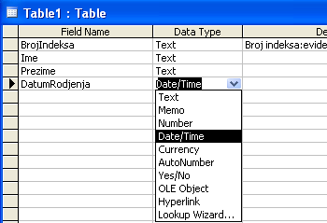
ZADAVANJE TIPA PODATAKA
Za svako polje tabele se definiše tip podataka koji se u njemu skladište.
Tip podatka se postavlja u koloni Data Type, preko padajuće liste tipova
podataka u Accessu.
Tipovi podataka, odnosno tipovi polja u Accessu su: Tekstualno
Memo
Numeričko
Novčano
Datum/Vrijeme,
Automatski/Broj
Logičko (Da/Ne)
OLE Objekti
Hiperlink i
Padajuća lista
Lookup Wizard (Padajuća lista) nije tip podatka već mogućnost da formitamo polje
u kome pomoću padajuće liste možemo da biramo vrijednosti iz druge tabele ili iz
skupa ponuđenih-upisanih vrijednosti.

Slide 24
Tekstualna (Text) polja
sadrže podatke koji se iskazuju tekstom, pri čemu se mogu koristiti slova, brojevi i
drugi znaci:
npr. ime, prezime, naziv predmeta,broj indeksa,
Brojevi u tekstualnom polju nisu brojevi koji se mogu koristiti za aritmetička
izračunavanja, već samo niz cifara koje se nalaze u polju.
Praktično, svim poljima sa numeričkim podacima koji se ne koriste u proračunima
treba dodjeliti Text tip podatka:
npr. br. indeksa, br. telefona, matični br., inventarski br. knjige, br. članske karte,...
Tekstualno polje ne može da sadrži podatak duži od 255 znakova.
Po difoltu, veličina Text polja je 50 znakova.
Prilikom definisanja tekstualnog polja, treba definisati i njegovu veličinu :
u oknu Field Properties se odabere opcija Field Size i upiše vrijednost.
Ne treba prepustiti Access-u da svakom Text polju dodjeljuje podrazumijevanu
veličinu od 50 znakova ili maksimalnih 255 znakova.
Veličinu treba zadati nešto veću od maksimuma koji smatramo da će biti potreban za
podatke u polju.
!!! U ograničavanju veličine za polja treba biti obazriv: jer, kada ograničavamo broj
znakova u polju, time ograničavamo i broj znakova koje korisnik može da upiše u
polje pri unosu podataka, odnosno u polje forme (obrazca).

Slide 25
Memo tip podataka dodjeljuje se poljima u koja se smještaju veći tekstovi,
dužine do 64000 znakova (oko 18 strana teksta). Pri tome se, sem slova mogu
koristiti i brojevi i drugi znaci za oblikovanje teksta.
Polja ovog tipa veoma su pogodna za unošenje opštih napomena, detaljnih opisa i
svega drugog što zahtijeva veliki prostor:
npr. biografija, napomena, program predmeta, ...
Podaci u Memo polju zauzimaju u memoriji računara prostor saglasno njihovoj
stvarnoj veličini.
U oknu Field Properties ne postoji opcija-svojstvo Field Size.
Numeričko (Number) polje omogućava čuvanje numeričkih (brojčanih)
podataka, tj. brojeva koji se mogu koristiti u matematičkim proračunima:
npr. prosječna ocjena, broj poena na kolokvijumu, ...
Za kontrolu veličine i načina prikazivanja podataka Number tipa koriste se svojstva:
Field Size, Format i Decimal Places, u kartici General okna Field Properties.
Novčani (Currency) tip podataka treba dodjeliti poljima sa numeričkim
podacima koji predstavljaju novčane vrijednosti:
npr. cijena knjige, visina školarine, ...
Podaci Currency tipa se mogu koristiti u raznim novčanim izračunavanjima

Slide 26
Datum/Vrijeme (Date/Time) tip podataka dodjeljuje se poljima sa
podacima za datum, za vrijeme ili za oboje istovremeno:
npr. datum rođenja, datum diplomiranja, datum polaganja ispita, ...
Možemo da upišemo datum, vrijeme ili kombinaciju datuma i vremena.
Za izbor načina prikazivanja (formata) podataka tipa Date/Time koristi se svojstvo
Format na kartici General okna Field Properties.
Svojstvo Format omogućava izbor između više predloženih formata, a takođe može
da se formira novi-željeni format, koji se opisujre svojstvu Format .
Auto/Number tip polja sadrži kao podatke brojeve koji se automatski
dodjeljuju i nikad se ne ponavljaju.
Podaci u poljima tipa AutoNumber su cjelobrojne vrijednosti koje Access
automatski povećava kad god se doda novi zapis.
Ovaj tip podataka može se koristiti za jedinstvenu identifikaciju zapisa u
tabelama koje nemaju drugu jedinstvenu vrijednost, odnosno za polje
primarnog ključa,
npr. IDPredmeta, IDIznajmljivanja knjige, …

Slide 27
Logičko (Yes/No) polje sadrži podatke koji imaju samo jednu od dvije moguće
vrijednosti, tj. koji predstavljaju neko binarno stanje:
npr. Diplomirao, …
Stvarne vrijednosti koje se čuvaju u tabeli su:
-1, koja predstavlja vrijednost "tačno" ili "istinito“ i
0, koja predstavlja vrijednost "netačno" ili "neistinito".
U oknu Field Properties, kartica General, preko svojstva Format može se, sa
padajuće liste, odabrati način prikazivaja podataka: Yes/No (da/ne), True/False
(tačno/netačno) i On/Off (uključeno/isključeno).
Takođe se mogu kreirati željeni prikazi (formati), npr. DA/NE.
Pri tekstualnim prikazima na kartice Lookup, svojstvo Display Control mora biti
podešeno na opciju Text Box.
Ako je ovo svojstvo podešeno na opciju Check Box, podaci se prikazuju preko
"čekiranja ".
OLE Object polje (OLE: Object Linking and Embedding - ugrađivanje i
povezivanje objekata) omogućava da se u Access tabele uključe slike, zvučni i
video zapisi, grafikoni i bilo koji drugi OLE objekti;
npr. Fotografija studenta, ...

Slide 28
Hyperlink polja sadrži adrese hiperveza, odnosno Hyperlink adrese.
Kada se pritisne podatak u polju tipa Hyperlink, Access prelazi na neki objekat,
dokument, Web stanicu ili neko drugo odredište, definisano vrijednošću podatka.
To su dominantno polja za unošnje Web adresa ili E-mail adresa, tj. adresa za
direktno uspostavljanje hiperveza na Internetu.
Zahvaljujući svojim prilagodljivim oznakama, hiperveze prepoznaju stranice na
Web-u, servere na Intranetu, objekte u DB (izvještaje, obrasce i sl.), kao i obične
Office-ove dokumente na istom računaru ili nekom drugom računaru povezanom u
istu mrežu.
Lookup Wizard nije tip podatka već mogućnost da se u okviru tekućeg polja
za podatke formira padajuća lista sa mogućim vrijednostima podataka iz druge
tabele ili iz skupa ponuđenih (foriranih) vrijednosti.
To je posebno korisno kada se u posmatranoj tabeli nalazi polje sa podacima koje
već imamo kao podatke primarnog ključa u nekoj drugoj tabeli.
Takođe se može formirati padajuća lista sa željenim vrijednostima, pa se podaci
unose pomoću te padajuće liste.
Ova osobina značajno ubrzava unošenje podataka i smanjuje mogućnost greške pri
unošenju podataka.

Slide 29
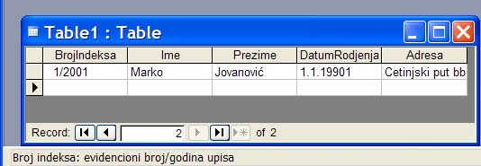
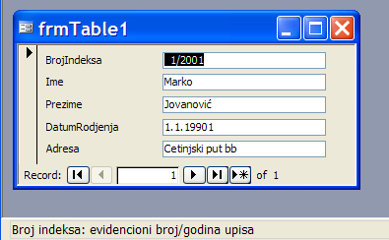
OPIS POLJA se upisuje u kolonu Description selektovanog reda
prozorora Design prikaza tabele. Nije obavezan.
Njegova namjena je da podsjeti na svrhu polja, ili da je objasni korisniku.
Kolona za opis se obično ne popunjava za sva polja, već samo za ona
polja čija namjena ne može da se utvrdi na osnovu imena polja.
Pri unosu podataka
preko datasheet prikaza tabele
ili
preko forme,
sadržaj unešen u Deskription polja se pojavljuje u statusnoj liniji, kad god se nađemo u tom polju.

Slide 30
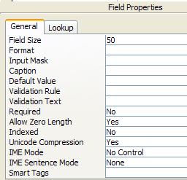
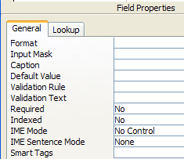
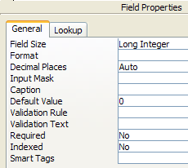
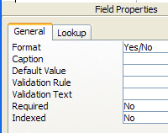
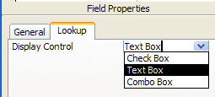
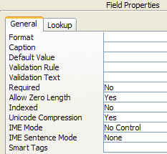
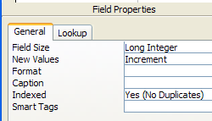
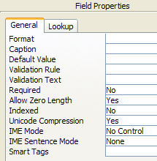
Svojstva polja
Svako polje tabele sadrži podatke određenog tipa, sa određenim svojstvima.
Svojstva polja se definišu o okviru kartica General i Loolup u oknu Field Properties
Design prikaza tabele.
Sadržaj kartica, odnosno prisutna svojstva zavise od tipa podatka.
Text polje
Data/Time polje
Number polje
Yes/No polje
Memo polje
AutoNumber polje
Hyperlink polje
OLE polje

Slide 31
Field Size (veličina polja) svojstvo
specificira maksimalnu dužinu teksta u polju ili maksimalni opseg brojeva.
Svojstvo Field Size postoji samo za polja tipa Text , Number i Auto Number.
Text polje
Podrazumijevana veličina teksta je 50 znakova, a mogući opseg (1-225).
Preporučljivo je da se za svako tekstualno polje zada širina i to tako da bude jednaka
(nešto veća) najvećem broju znakova koji očekujemo u polju. Time se može uštedjeti
u memoriji i ubrzati procesi.
Number polje
Podrazumijevana veličina za brojeve je Long Integer.
Vrijednosti svojstva Field Size za numerička polja su:
Integer (cijeli brojevi od -32768 do 32767),
Long Integer (cijeli brojevi od -2147483648 do 2147483647),
Single (realni broj sa do 7 decimalnih mjesta, iz opsega -3.4x1038 do 3.4x1038),
Double (realni broj sa do 15 decimalnih mjesta, iz opsega 1.797x10308 do 1.797x1030 ; Opciju Double traba koristiti uvijek kada se radi sa velikim brojevima i kada je potrebno mnogo decimalnih mjesta),
Decimal (decimalni broj sa do 28 decimalnih mjesta),...
Da bi pravilno definisali numerički tip podatke, mora se odabrati neki od
podtipova podataka iz padajuće liste svojstva Field Size.

Slide 32
Format (izgled) svojstvo
omogućava prikazivanje podataka u željenom (odabranom) obliku, bez obzira kako
su podaci unešeni.
Svaki tip polja ima sopstveni skup formata.
Za neke tipove podataka postoje unaprijed definisani formati,
za druge ih definišemo neposredno-samostalno,
dok za treće tipove podataka postoje obje mogućnosti.
Format svojstvo za Text i Memo tip podataka,
ne nudi listu gotovih formata, već samo određeni broj simbola za formatiranje
tekstualnih i Memo tipova polja, kao što su:
Simbol > (veće od ), sav tekst u polju ispisuje se velikim slovima, bez obzira na način na koji korisnik unosi podatke;
Simbol < (manje od ), sav tekst u polju ispisuje se malim slovima.
Primjer:
1. Za polje Prezime, obezbijediti prikaz sa svim velikim slovima.
U oknu Field Properties polja Prezime, kartica General:
(LTMx1) svojstvo Format, upiše se znak, >

Slide 33
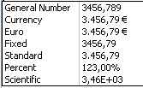
Format svojstvo za Number i Currency tip podataka,
nudi listu gotovih formata:
General Number - podrazumijevani format, prikazuje podatke onako kako su unešeni;
Currency - numeričko polje prevodi u oblik novčanog; Podatke prikazuje sa dvije
decimale; Dodaje i odgovarajući znak za valutu ( £ ), u skladu sa parametrima regional Settings u Windowsovom Control Panel, kao i znak za razdvajanje hiljada;
Euro je format, praktično identičan predhodnom, s tim što dodaje znak za euro;
Fixed prikazuje podatke u polju sa određenim brojem decimala. Standardno, na dvije
decimale. Za promjenu broja decimalnih mjesta, potrebno je postaviti parametar Decimal Places, odmah ispod opcije Format;
Standard je format , praktično identičan predhodnom, samo što dodaje znak za
razdvajanje hiljada;
Percent format je namjenjen za polja čiji podaci izražavaju procente. Brojčane
podatke množi sa 100 i dodaje znak za procenat (% );
Scientifik je eksponencijalni prikaz.

Slide 34
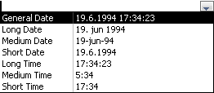
Primjeri:
Za polje NabavnaCijenaKnjige, obezbijediti prikaz u Evrima.
U oknu Field Properties, kartica General:
(LTMx1) svojstvo Format , padajuća lista ▼, odabira se opcija Euro
2. Za polje BrojPoena, obezbijediti prikaz u obliku decimalnog broja sa dva decimalna mjesta i znakom (,) za razdvajanje decimalnih mjesta:
U oknu Field Properties, kartica General:
(LTMx1) svojstvo Field Size, padajuća lista ▼, odabira se opcija Single
(LTMx1) svojstvo Format, padajuća lista ▼, odabira se opcija Fixed
(LTMx1) svojstvo Decimal Places, upisuje se 2
ili, padajuća lista ▼, odabira se opcija 2
U Windowsovom Control Panel, Regional and Language Opions: Serbian.
Format svojstvo za Date/Time tip podatka,
nudi listu gotovih formata:

Slide 35
Za Date/Time tip podatka mogu se neposredno formirati formati,
korišćenjem sljedećih simbola:
/ Znak za razdvajanje grupa cifara u prikazu datuma
c Isto kao format General Date
d Dan u mjesecu sa jednom cifrom (1 – 31)
dd Dan u mjesecu sa dvije cifre (01 – 31)
ddd Prva tri slova dana u mjesecu (pon,… ned)
dddd Puno ime dana u mjesecu (ponedeljak,… nedelja)
ddddd Isto kao format Short Date
m Mjesec u godini sa jednom cifrom (1 - 12)
mm Mjesec u godini sa dvije cifre (01 - 12)
mmm Prva tri slova imena mjeseca (jan, … dec)
mmmm Puno ime mjeseca (januar,… decembar)
yy Posljednje dvije cifre godine (01 - 99)
yyyy Sve cifre godine (0100 - 9999)
h, hh Časovi - sa jednom ili dvije cifre (0 - 23)
n, nn Minuti - sa jednom ili dvije cifre (0 - 59)
s, ss Sekundi - sa jednom ili dvije cifre (0 - 59)
ttttt Isto kao format Long Time

Slide 36
Ako se u Format svojstvo polja pod znacima navoda upiše tekst (“xxxxxxxx “), odnosno određeni sadržaj znakova, taj sadržaj se prenosi u to polje za svaki zapis.
Oblik prikazivanja u Date/Time formatima General Date, Long Date, Short
Date, Time,... zavisi od toga kako su definisani ovi formati u Windowsovom Control Panel, Regional and LanguageOpions
Primjeri: Za polje tipa Datum/Vrijeme obezbijediti prikaz u obliku:
1. četvrtak, 14.03.2008
(LTMx1) svojstvo Format, upisuje se, dddd “, “dd.mm.yyyy
2. 07. mar. 2008 god.
(LTMx1) svojstvo Format, upisuje se, dd. mmm. yyyy“ god.”
3. 07. mart, 2008 god.
(LTMx1) svojstvo Format, upisuje se, dd. mmmm, yyyy“ god.”
4. 7.2.2008
(LTMx1) svojstvo Format, padajuća lista ▼, odabira se format, Short Date
5. 7. februar 2008
• (LTMx1) svojstvo Format, padajuća lista ▼, odabira se format, Long Date

Slide 37
Format svojstvo za Yes/No tip podataka
Access podatke logičkog tipa Yes/No čuva tako što Yes čuva
kao -1, a vrijednost No kao 0.
Postoje tri unaprijed definisana formata:
Yes/No (da/ne:-1/0),
True/False (istina/neistina:-1/0),
On/Off (uključeno/isključeno: -1/0).
Za polja sa podacima tipa Yes/No mogu se kreirati formati, npr.:
1. (LTMx1) svojstvo Format , upisuje se, ;"Da";"Ne“
2. (LTMx1) svojstvo Format , upisuje se, ;"Položio";"Nije položio“
3. (LTMx1) svojstvo Format , upisuje se, ;"+";"-“
Znaci potvrde (Yes, odnosno -1) i negiranja (No, odnosno 0) mogu se
prikazivati i u boji, npr.:
4. (LTMx1) svojstvo Format , upisuje se, ;"Da"[Red];"Ne"[Green].

Slide 38
Input Mask (ulazna maska) svojstvo
omogućava bolju kontrolu pri unošenju podataka.
Koriste se sljedeći znaci za formiranje maski:
L ....... Slovo ( A –Z ), upis obavezan
? ....... Slovo ( A –Z ), upis nije obavezan
A ....... Slovo ili cifra ( A – Z; 0 - 9 ), upis obavezan
a ........ Slovo ili cifra ( A – Z; 0 - 9 ), upis nije obavezan
& ....... Bilo koji znak ili razmak, upis obavezan
C ....... Bilo koji znak ili razmak, upis nije obavezan
> ........ Pretvara sva slova koja slede u velika slova
< ........ Pretvara sva slova koja slede u mala slova
! ........ Ulazna maska se popunjava s desna u lijevo – kada popunjavanje lijevog dijela maske nije obavezno.
Password... Znaci koji se upisuju prikazuju se kao zvjezdice (*****).
. - / () 0 ....... Cifra ( 0 – 9 ), upis obavezan
9 ....... Cifra ili razmak, upis nije obavezan
........ Znaci (literali) za razdvajanje grupe cifara, djelova datuma i dr.
\ ......... Znak koji slijedi prikazuje kao literal ( Primjer: \A se prikazuje kao slovo A )
“ “ Čitav sadržaj koji je pod znacima navoda se prenosi u svako polje.

Slide 39
OPIS MASKE (npr. za telefon): \(999") "000\-000;;_
Ulazna maska može da se sastoji najviše od tri dijela međusobno
razdvojena znacima tačka zarez ( ; ).
Masku čini sve ispred prvog znaka.
Znak \ definiše da se znak (zagrada) iza njega direktno prenosi u polje.
9 znači da se može ali ne moraju unijeti cifre pozivnog broja (tri cifre).
Navodnici definišu da se sve što je pod navodnicima direktno prenosi u polje.
0 definiše obavezan unos cifara.
Dio desno od prvog znaka ; (može se izostaviti) do drugog ; definiše da li će Assess čuvati podatke sa svim znacima koji su postavljeni u masci (literali) ili onako kako ih je korisnik unio. Ako se između unese 0 Access će u polje zapisivati litrale, a ako se ne unese ništa ili 1 neće.
Posljednja pozicija određuje znak koji će Access prikazati na mjesto gdje korisnik treba da unese zak podatka.
Predhodno definisana maska ima nedostatak jer će ukoliko se ne unesu cifre pozivnog broja pomjeriti, odnosno izravnati brojeve telefona sa lijeve strane (npr. (234) 234- ).
Zato je neophodno u masku dodati znak !, odnosno kompletirati masku u obliku: ! \(999") "000\-000;;_

Slide 40
Primjeri MASKI
Maska za broj telefona sa 6 ili 7 cifara i obaveznim unosom pozivnog broja
sa tri cifre, u obliku npr. 067-123 2345
(LTMx1) svojstvo Input Mask , upisuje se, 000"-"000" "0009;;_
2. Maska za poštanski broj, sa pet obaveznih cifara i u obliku npr. - 81 000 –
(LTMx1) svojstvo Input Mask , upisuje se, “- “00” “000” –”;;_
3. Maska za broj indeksa, da se broj indeksa se prikazuje u oliku, npr. 1/2007, a
max.broj studenata koji se može upisati jednak je maksimalnom trocifrenom broju.
(LTMx1) svojstvo Input Mask , upisuje se, !990"/"0000;;_
4. Maska za obezbjeđenje da uvijek prvo slovo npr. Imena bude veliko:
(LTMx1) svojstvo Input Mask , upisuje se, >L<??????????????????????
Kada se za polje tabele definiše i Input Mask i zada vrednost svojstva Format, vrijednost svojstva Format ima prioritet kada Access prikazuje sadržaj polja.
Čarobnjak za ulazne maske (Input Mask Wizard) omogućava jednostavno kreiranje ulazne maske za polja tekstualnog ili datumskog tipa. Kada izaberemo svojstvo Input Mask, na kraju okna svojstva pojaviće se dugme Build (...).
(LTMx1) na ... , pokreće se čarobnjak za kreiranje maske.

Slide 41
Caption (natpis) svojstvo
omogućava unošenje naziva polja u obliku u kojem treba da se pojavi u Datasheet
prikazu tabele (zaglavljea tabele), na izvještajima, u formama-labele uz vezana polja.
Svojstvo Caption postaje značajno uvijek kada je ime polja formirano od više riječi
bez razmaka, ili sa nekom nedovoljno jasnom skraćenicom, ili bez slova š, č,... Koja
su prisutna u riječi koja definiše ime polja i sl.
Primjeri:
1. Za polje BrojIndeksa:
U oknu Field Properties, kartica General,
(LTMx1) svojstvo Caption , upisuje se tekst, Broj indeksa
2. Za polje Zanr:
U oknu Field Properties, kartica General:
(LTMx1) svojstvo Caption , upisuje se tekst, Žanr
Veoma je važno u svojstvo Caption polja zapisati informaciju prije nego što se napravi forma ili izvještaj u kojima se polja koriste. Kada se pravi forma ili izvještaj Access provjerava sadržaj svojstva i prenosi ga u labele formi ili izvještaja. Ukoliko se nakon formiranja formi ili izvještaja promjeni svojstvo Caption za polje tabele, Access te promjene neće prenjeti u labele formi ili izvještaja.
Tada je neophodno to uraditi direktno u odgovarajuće labele polja na formama ili izvještajima.

Slide 42
Default Value svojstvo (podrazumijevana - difoltna
vrijednost)
U okvir ovog svojstva se unosi vrijednost koja se često pojavljuje u zapisima
pripadnog polju. Ona će se automatski pojavljivati u svakom novom zapisu.
Podrazumevana vrednost može da bude izraz, broj ili tekst.
Za Text polje Default Value treba pisati pod navodnicima
Access za polja tipa Number i Currency postavlja 0 kao difoltnu vrijednost.
Primjeri: Za posmatrana polja obezbijediti difoltne vrijednosti:
1. Za polje Drzava, Crna Gora
(LTMx1) svojstvo Default Value , upisuje se, “Crne Gora “
2. Za polje DatumKontakta, tekući datum:
(LTMx1) svojstvo Default Value , (LTMx1) upisuje se, Date()
3. Za polje VrijemeKontakta, tekuće vrijeme:
(LTMx1) svojstvo Default Value , LTMx1) upisuje se, Time()
Za polje DatumIVrijemeKontakta, tekući datum i vrijeme:
• (LTMx1) svojstvo Format , padajuća lista ▼, opcija General Date ,
svojstvo Default Value , upisuje se, Now()
5. Za polje Email, automatsko otvaranje mail prozora:
(LTMx1) svojstvo Default Value , upisuje se, "emailto: “

Slide 43
Validation Rule (pravilo ispravnosti) svojstvo
Ovim svojstvom se definiše pravilo koje prema kojiem se moraju unositi podaci u
polje. Pravilo se definiše odgovarajućim izrazom, koji se upisuje u okvir svojstva
Validation Rule. Ako pravilo nije zadovoljeno Access javlja grešku i ne dopušta
prelazak u novo polje.
Kada u izraz za proveru ispravnosti koristimo datume, moramo ih uokviriti između
znakova "taraba" (#).
Validation Text (tekst poruke) svojstvo
definiše tekst upozorenja koji se pojavljuje ukoliko unešena vrijednost u polju
nije u saglasnosti sa uslovom-izrazom u Validation Rule.
Primjeri:
svojstvo Validation Rule svojstvo Validation Text , upisuje se
<>0 Vrijednost mora biti različita od nule
0 or >100 Vrijednost mora biti jednaka nuli, ili veća od 100
Like K??? Podatak mora biti dug 4 znaka i počinjati slovom K
<#1/1/02# Unesite datum prije početka 2002. godine
>=#1/1/99# And <#1/1/02# Datum mora biti iz 1999, 2000 ili 2001 god.
<=Date() Datum mora biti prije tekućeg
Between 0 And 50 Vrijednost mora biti iz intervala 0-5000

Slide 44
Za formiranje vrijednosti i izraza koriste se: Operatori: + sabiranje - oduzimanje * množenej / dijeljenje > veće <> veće i manje >= veće i jednako <= manje i jednako And i Between između Or ili Like slično ... Konstante: Null nulta (ne postoji) vrijednost False neistina ... Funkcije: Date ( ) tekući datum Time ( ) tekuće vrijeme Now ( ) tekući datum i vrijeme Year (datuma) izdvaja godinu iz datuma ...

Slide 45
Required (obavezno) svojstvo
Ovo svojstvo određuje da li polje mora da bude popunjeno ili ne.
Podrazumijevana vrijednost je No.
Ukoliko se izabere Yes onda se mora unijeti podatak, inače slijedi poruka upozorenja.
Alow Zero Length (dozvoljena dužina nula) svojstvo
Određuje da je u tekstualno polje dozvoljen upis vrednosti "" radi razlikovanja od
vrednosti Null (nije upisan podatak) .
"" (dva znaka navoda, bez karaktera između - prazan string) je tekst nulte dužine,
odnosno prazan tekst.
Podrazumijevana vrijednost za svojstvo Alow Zero Length je No.
Prazan string ("") nije isto što i vrijednost Null, koja označava da u polje nije ništa
unešeno.
Indexed svojstvo omogućava indeksiranje polja:
No - nije indeksirano;
Yes (Duplicates Ok) - polje sa indeksom, dozvoljene iste vrijednosti u polju;
Yes (No Duplicates) - indeksirano polje, nijesu dozvoljene iste vrijednosti.
Ovo je uvijek opcija za polje primarnog ključa.
Indeksiranje polja se koristi uvijek kada se pomoću tog polja pretražuje tabela.

Slide 46
Decimal Places (broj decimalnih mjesta) svojstvo
Definiše se broj decimalnih mjesta u prikazu broja.
Opcija Auto prikazuje broj sa brojem decimala propisanih osobinom Format.
New Value (nove vrijednosti) svojstvo se odnosi na polje tipa Auto
Number i propisuje način formiranja ove vrijednosti:
Random - slučajna vrijednost i
Increment – vrijednoti po uređenom poretku.
Unicode Compression (komprimovanje Unicode znakova) sojstvo
Određuje se kako će se komprimovati tekst (Text, Memo, Hyperlink) koji se smješta u tabelama..
Koristi se u aplikacijama koje treba da rade na više jezika. Zahtjeva približno dvaput više prostora za smještanje podataka, ali omogućava prikazivanje Officeovih dokumenata, uključujući i Accessove izveštaje, sa ispravnim znakovima bez obzira na jezik ili pismo koje se koristi.
IME Mode i IME Sentence Mode svojtva služi pa postavljenje karakteristika unosa znakova abecede Dalekog istoka.

Slide 47
Rad sa podacima u tabelama
Uobičajeno se podaci unose, pregledaju i mijenjaju preko obrazaca (formi).
Podaci se mogu unositi, pregledati i mijenjati i direktno u tabele i to isključivo
u tabelarnom (Datasheet) prikazu.
U prozoru Database:
(LTMx1) Object Tables, u okviru radne površine (LTMx2) Ime tabele
ili
(LTMx1) Object Tables, u okviru radne površine Ime tabele, sa Toolbar-a,
Upisivanje podataka u Datasheet prikazu tabele.
Sortiranje podataka, opcija Sort: može biti Sort Ascending uzlazno sortiranje i
Sort Descending silazno sortiranje.
Filtriranje podataka:
Filter by Selection, rezultat su zapisi koji u odabranom polju sadrže odabranu
vrijednost.
Filter Excluding Selection, dobiju se zapisi koji u odabranom polju ne sadrže
odabranu vrijednost.
Filter by Form, Access ovim filtrom dozvoljava korisniku da sam definira uslov koji
mora biti zadovoljen.

Slide 48
PRIMARNI KLJUČ ima ključnu ulogu u povezivanju tabela
Najčešće je to jedno polje jedinstvenih vrijednosti u svakom zapisu.
Može se definisati i pomoću dva i više polja, to je složeni primarni ključ.
Najčešće su to polja definisana pomoću brojčanih šifri: broj indeksa, matični broj, broj socijalnog osiguranja, razne šifre propisane posebnim šifrarnicima (šifre zanimanja, šifre proizvoda, šifre tehnoloških operacija, šifre tipova tehničkih uređaja, šifre administrativnih jedinica: šifre opština i dr. ) i sl.
Polje primarnog ključa može biti formirano automatski, od strane Access programa, tada je to polje tipa AutoNumber, koje u svakom novom zapisu dobija jedinstvenu cjelobrojnu vrijednost:
Nova vrijednost se povećava za 1 u odnosu na prethodnu:
(LTMx1) svojstvo New Value , odabira se opcija, Increment
Nova vrijednost je jedinstvena, ali slučajno odabrana:
(LTMx1) svojstvo New Value , odabira se opcija, Random.
Ulogu polja primarnog ključa mogu uzeti polja sledećih tipova podataka:
Text, Number, AutoNumber, Currency, Date/Time i Yes/No,
a uobičajeno su to polja tipa: Text, Number i AutoNumber.
Polje primarnog ključa ne može biti tipa: Memo, OLE object i Hyperlink.
Zapisi u tabeli se automatski sortiraju prema polju primarnog ključa

Slide 49
USPOSTAVLJANJE RELACIJA IZMEĐU TABELA
Da bi se između dvije tabele mogla uspostaviti veza-relacija, potrebno je:
Obadvije tabele treba da imaju polje istih podataka (po vrsti i tipu), i to će
biti njihova polja povezivanja. Ova dva polja, po pravilu, imaju iste nazive.
U jednoj od tabela polje povezivanja je polje primarnog ključa za tu
tabelu. Ovo polje povezivanja nazivamo referentnim poljem povezivanja.
Za neke tabele polje primarnog ključa nije jedino polje jedinstvenih vrijednosti.
U primjeru tabele „Studenti“, možemo imati dva polja jedinstvenih vrijednosti:
„Broj indeksa“ i „Matični broj studenta“. U ovom slučaju referentno polje povezivanja
može da bude i ono polje jedinsvenih vrijednosti koje nije izabrano kao primarni ključ.
U drugoj tabeli polje povezivanja, nije polje jedinstvenih vrijednosti (osim
u slučaju veze tipa "1" prema "1"). Ovo je polje spoljašnjeg ključa i može
da ima samo vrijednosti koje su zastupljene u referentnom polju povezivanja
prve tabele. U drugoj tabeli se vrijednosti mogu ponavljati.
U slučaju da se povezuje tabela posredstvom polja primarnog ključa
tipa AutoNumber, polje spoljašnjeg ključa u drugoj tabeli mora biti
podešeno kao Number - Long Integer.

Slide 50
TIPOVI RELACIJA IZMEĐU TABELA
1" prema "više" (1- ∞) , dominantan oblik veze,
"više" prema "1" (∞ - 1), prethodni slučaj posmatran u obrnutom smjeru,
"1" prema "1" (1 - 1), slučaj veze između dvije tabele koje su povezuju pomoću polja
primarnih ključeva tih tabelaa te dvije tabele,
"više" prema "više" (∞ - ∞), povezivanje ovakve dvije tabele mora biti riješeno
posredstvom treće tabele, što zahtijeva doradu tabelarne strukture.
U vezi 1- ∞: "1" je na strani tabele čije vezno polje je polje jedinstvenih vrijednosti –
polje primarnog ključa), "više" je na strani tabela u čijem veznom polju se može više
puta pojavljivati neka od vrijednosti koje su zastupljene u polju primarnog ključa
naspramne tabele.
Primjeri:
Veza između tabela „Čitaoci“ i „Iznajmljivanje“ (jedan čitalac iznajmljuje knjige više puta) je tipa 1- ∞.
Veza između tabela „Knjuge“ i „Iznajmljivanje“ (jedna knjiga se iznajmljuje više puta) je tipa 1- ∞.
Veza između tabela „Studenti“ i „Indeksi“ (jedan student ima više ocjena) je tipa 1- ∞.
Veza između tabela „Predmeti“ i „Indeksi“ (jedna predmet polaze više studenata) je tipa 1- ∞.
Tabele koje su povezane relacijom tipa "1" prema "1" su, ustvari, dva dijela jedne iste tabele, a
razdvajanje je urađeno prema dinamici promjenjivosti podataka u njihovim poljima, tj. Razdvajaju
se polja u kojima se podaci ređe mijenjaju od polja sa češće promjenjivim podacima.

Slide 51
I DOMAĆI
FORMIRATI DATOTEKU DB BIBLIOTEKA (ili bilo koju drugu
po izboru Studenta),
SA NAZIVOM BIBLIOTEKAInicijaliStudenta ,
Npr. “BibliotekaMM”
Osmisliti tabekarnu strukturu i kreirati i povezati tabele:
Knjige, Citaoci, Iznajmljivanje
Ili
Knjige, Autori, Izdavaci, Citaoci, Iznajmljivanje

Slide 52
Upiti (QUERY)
Upiti (Queries) su glavno programsko sredstvo za obradu podataka u
Access DB.
Upiti su objekti Access DB koji imaju sljedeće osnovne funkcije:
1. sortiranje podataka,
2. selekcija podataka,
3. kombinovanje podataka,
4. generisanje novih podataka na temelju postojećih,…
Postoji više vrsta upita:
Select Query - za selekciju, odnosno izdvajanje podataka i njihovo
prikazivanje na željeni način;
Crosstab Query - za prikazivanje podataka na poseban način;
Update Query - za ažuriranje podataka;
Make table Query - za kreiranje nove tabele i kopiranje skupine zapisa iz
tekuće tabele u novu tabelu;
Append Query - za dodavanje skupine zapisa iz druge tabele;
Delete Query – za brisanje skupine zapisa; ...

Slide 53
Select Query (SELEKT UPIT)
Selekt upit je osnovni, najčešći tip upita
Koristi se za pronalaženje i izdvajanje podataka iz jedne ili više povezanih tabela, na
osnovu zadatih kriterijuma, i njihovo prikazivanje u formi dinamičkog skupa čiji se
sadržaj može pregledati, analizirati i ažurirati.
Select upit je poznat i pod imenom Simple Query (običan upit).
Total upit (ZBIRNI UPIT)
Predstavlja posebnu verziju selekt upita za izdvajanje podataka, koji omogućava da se na temelju postojećih podataka u izvorima izračunaju novi podaci.
Po zadavanju ove vrste upita Access u mreži za kreiranje upita dodaje novi red Total (QBE - Query By Example) sa padajućom listom funkcija za izračunavanje:
Sum - Sabiranje
Avg - Aritmetičke sredina
Min - Najmanja vrijednost
Max - Najveća vrijednost
Count - Prebrojavanje

Slide 54
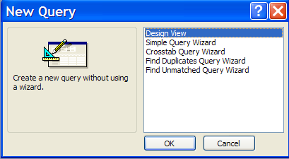
Kreiranje upita u Design prikazu
Iz glavnog prozora Database:
• (LTMx1) meni Objects Query, New
DBOX New Query
(LTM-1x ) opcija Design View, OK
Prozor Select Query za dizajniranje upita sa DBOX Show Table.

Slide 55
Prozor Select Query za kreiranje upita sa DBOX Show Table
sastoji od dva dijela:
gornjeg aktivnog prozora -Show Table.
Iz Show Table se odabiraju izvori
upita. To mogu biti: tabela/e ili
već kreirani upit/i.
Izvori u Show Table grupisani su
na tri kartice :
Tables (popis svih tabela koje postoje u bazi),
Queries (popis svih upita koji postoje u bazi) i
Both (popis svih tabela i upita koji postoje u bazi).
donjeg prozora, koji se aktivira nakon postavljanja izvora iz Show Table

Slide 56
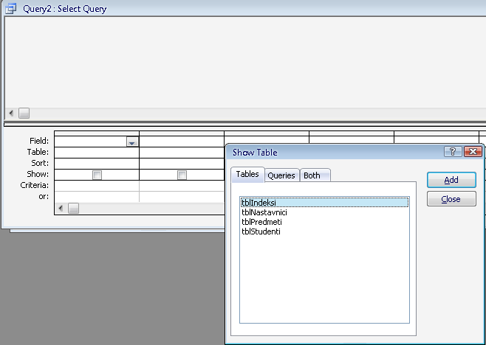
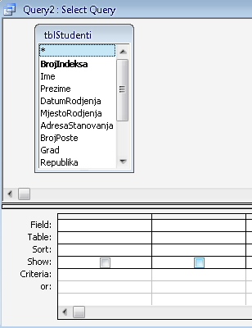
Postavljanje izvora podataka
Izvor se može odabrati iz bilo koje grupe, aktiviranjem odgovarajuće kartice (Tables,
Queries, Both) i :
(LTMx1) Naziv izvora, Add ili (LTMx2) Naziv izvora
⇒
Odabrani izvori se prebacuju u gornje okno prozora za dizajniranje upita
Kada su odabrani svi željeni izvori novog upita, prozor Show Table se zatvara:
(LTMx1) X ili (LTMx1) Close
⇒
aktivira se prozor za dizajniranje upita, konkretno Query2:Select Query.

Slide 57
Prozor za dizajniranje (kreiranje, preuređivanje):
upita sastoji se iz dva okna:
Gornje okno - za prikazivanje i povezivanje izvora
podataka - tabela
Donje okno - mreža za sastavljanje upita.
Field - naziv izabranih polja
Table - naziv tabele kojoj pripada polje
Sort - regulisanje akcije sortiranja zapisa, koje se vrši pomoću padajuće liste u pripadnom polju: Ascending- uzlazno, Descending- silazno.
Sortiranje zapisa u tabeli se može izvesti pomoću više polja, sa prioritetom s lijeva u desno. Često je potrebno izvršiti premještanje polja da bi se postigao željeni redosled sortiranja.
Show - izbor (čekiranjem) polja koja će biti prikazana (vidljiva) u rezultantnoj tabeli upita
Criteria (i or ) - redovi za upisivanje izraza kojima se definiše kriterijum za obradu podataka. Kod Select upita to su kriterijumski izrazi za izdvajanje zapisa iz tabela.

Slide 58
Criteria i or
su redovi za postavljanje kriterijuma u mreži upita
Za kriterijumske redove (Criteria i or - proizvoljan broj redova)
važe sljedeća pravila:
Ukoliko su u redu Criteria postavljeni kriterijumski izrazi za
više polja, ti izrazi su međusobno povezani I (And) logičkom
funkcijom, tj biće izdvojeni samo oni zapisi iz tabela za koje su
ispunjeni svi zadati kriterijumski izrazi (I prvi, I drugi ... I svaki
kriterijum zadovoljen)
Ako su kriterijumski izrazi zadati za određena polja i u redu or,
onda važi pravilo: Iz tabela će biti izdvojeni zapisi za koje su
ispunjeni svi uslovi iz reda Criteria ili (or) svi uslovi iz reda or.
Popunjavanjem jednog reda or, otvara se novi red or, i tako
svaki put

Slide 59
POSTAVLJANJE POLJA u red Field mreže upita
Iz okna sa tabelama, razvuče se “pravougaonik” odabrane tabele da budu vidljiva
sva potrebna poja, i
(LTMx2) Ime polja
ili
LTM-prevlačenje Ime polja u odgovarajuću-praznu kolonu reda Field mreže upita
ili
(LTMx1)-pozicioniranje u željenu-praznu kolonu reda Field mreže upita, padajuća lista sa popisom polja tabele (NazivIzvora.NazivPolja) ▼, Ime polja (npr. tblStudenti.BrojIndeksa)
Procedurom:
(LTMx2) na zvezdicu (*) pri vrhu “pravougaonik” odabrane tabele,
grupno se prenose sva polja pripadne tabele u ćelije reda Field mreže upita. Ovo se izvodi u slučaju da je potrebno da se u rezultantnoj tabeli upita prikažu sva polja predmetne tabele.
Postavljanjem određenog broja polja izvora u mrežu upita automatski se popunjavaju red Field i red Tabl.
U redu Field nalazi se naziv preuzetog polja, a u redu Table naziv izvora iz koje je polje preuzeto.
Takođe se u polju Show u check box upisuje kvačica koja oznanačava da se određeno polje vidi u svim prikazima .

Slide 60
Sortiranje podataka u upitima
Funkcija sortiranja podataka može se primjenjivati na jednostavnim i složenim upitima.
Funkcija sortiranja u upitu uključuje se za svako pojedinačno polje upita u redu Sort.
Pozicioniranjem u redu Sort u bilo koje polje, s desne strane ćelije pojavljuje
se strelica prema dolje kojom se otvara meni s ponuđenim vrstama
sortiranja:
Ascending - uzlazni poredak
Descending - silazni poredak
Not sorted - nema sortiranja.
Sortiranje se može primijeniti na svim vrstama podataka.
Kod sortiranja Access najprije uvažava sortiranje prvog polja, nakon toga radi kombinaciju s sortiranjem slijedećeg polja itd.

Slide 61
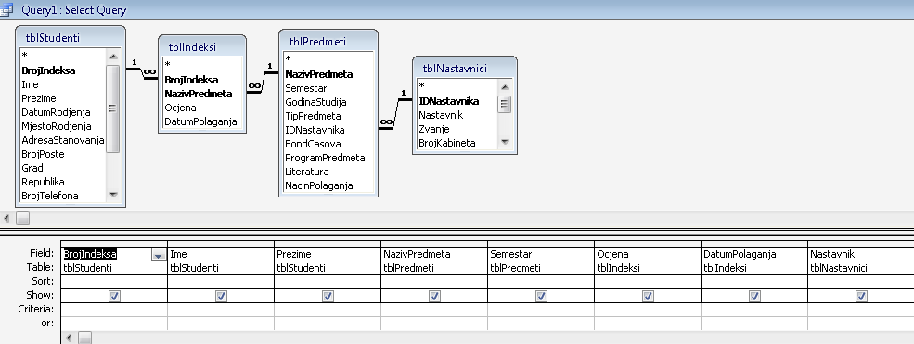
Kombinovanje podataka: Primjer složenog upita koji ima više izvora: Formirati
selekt upit za Izdvajanje podataka o položenim ispitima za studente SPR. Upit treba da
sadrži sljedeće podatke: Broj indeksa, Ime, Prezime; Naziv predmeta, Semestar;
Ocjena, Datum polaganja; Nastavnik.
Traženi podaci se nalaze u tabelama: tblStudenti (BrojIndeksa, Ime, Prezime), tblPredmeti (NazivPredmeta, Semestar), tblOcjene (Ocjena, DatumPolaganja* i tblNastavnici (Nastavnik).
Tabele OBAVEZNO moraju biti povezani.
Ako su tabele već povezane u Relationshipsep, ta veza se prenosi u prozor upita. Tabele možemo povezati i u prozoru upita, istom procedurom kao u prozoru Relationships. Takođe se mogu vršiti promjene i brisanja veza.

Slide 62
Selekcija (izdvajanje) podataka u upitima,
vrši se na osnovu uslova koji se definišu izrazima i postavljaju u red
Criteria upita.
Znaci i operatori koji se koriste u izrazima za kriterijume:
And i
Or ili
* označava sve cifre (i uopšte znake) koje su nepoznate, od mjesta gdje je postavljena
> veće od
< manje od
>< različito od 0
>= veće i jednako
<= manje i jednako
- minus
+ plus
Between između, npr. Between #1.1.2010# And #1.1.2011#
U izrazima datum se stavlja izmedju dva znaka #
Like slično (kao), npr. Like “2*”, Like “*/2001”, Like “*2001”
Is Null prazno polje
Is Not Null popunjeno polje
...

Slide 63
Postavljanje uslova u numerička polja
(Number, AutoNumber)
Ako se znaju sve cifre broja koji se traži u određenom polju, taj broj se upisuje u
red Criteria tog polja.
Ako se ne znaju sve cifre broja koji se traži, npr. zna se njegova početna cifra,
onaj dio koji se ne zna označava se sa znakom *.
Primjeri:
1. Izdvojiti sve zapise koji u polju X imaju brojeve koji počinju sa cifrom 2:
(LTMx1) u red Criteria polja X, upisuje se, 2*
2. Izdvojiti sve zapise koji u polju X imaju brojeve izmedju 150 i 500:
(LTMx1) u red Criteria polja X, upisuje se, >150 And <500
3. Izdvojiti sve zapise koji u polju x imaju brojeve veće od 200 ili manje od 100:
(LTMx1) u red Criteria polja X, upisuje se, >200 Or <100

Slide 64
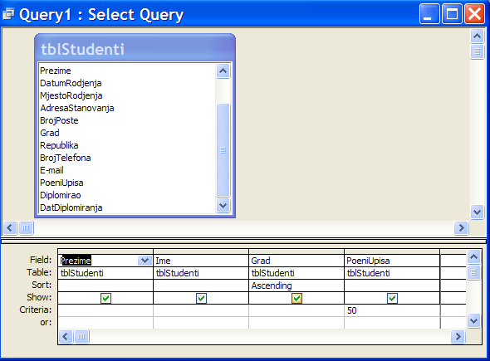
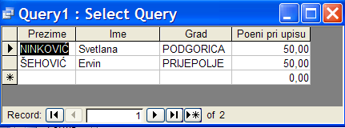
Primjer 1: 1. Izdvojiti sve studente koji imaju max broj poena (50) pri upisu. U tabeli postaviti podatke: Prezime, Ime, Grad, Broj poena, sortirano po gradu.

Slide 65
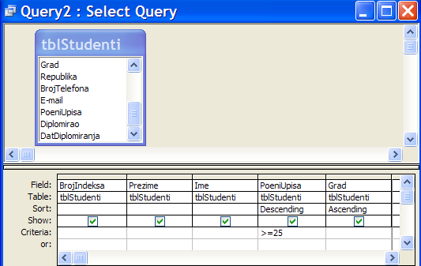
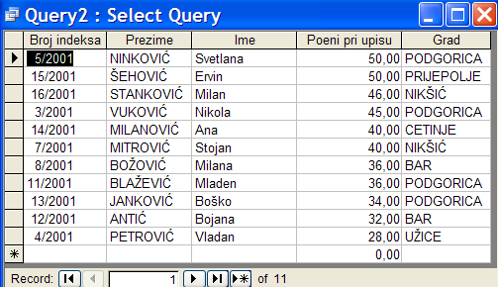
Primjer 2. Izdvojiti sve studente koji imaju broj poena pri upisu veci i jednak 25. U tabeli postaviti podatke: Broj indeksa, Prezime, Ime, Broj poena, Grad, sortirano po broju poena i gradu.

Slide 66
Postavljanje uslova u tekstualna polja (Text, Memo)
Ako se zna cijeli tekst koji se traži u određenom polju on se upisuje u red Criteria
pod navodnicima.
Ako se ne zna cijeli tekst sa zvijezdicom * se označuje sve ono što se nezna.
* zamjenjuje sve nepoznate znake
Primjeri:
Izdvojiti studente iz Podgorice:
U redu Criteria polja Grad, (LTMx1) upisuje se, “Podgorica”
2. Izdvojiti studente iz Podgorice i sa Cetinja:
U redu Criteria polja Grad, (LTMx1) upisuje se, “Podgorica”
U redu or polja Grad, (LTMx1) upisuje se, “Cetinje”
Izdvojiti sve studente sa prezimenom koje počinje slovom M
U redu Criteria polja Prezime, (LTMx1) upisuje se, Like “M*”

Slide 67
Postavljanje uslova u polju datuma (Date/Time)
Ako se zna cijeli datum on se u redu Criteria treba napisati u slijedećem
obliku #dd.mm.yyyy# .
Datum se uvijek postavlja izmedju dva znaka #
Primjeri:
1. Izdvojiti sve zapise koji u datumskom polju X imaju datum 12.10.2005.
(LTMx1) u red Criteria polja X, upisuje se, #12.10.2005#
2. Izdvojiti sve zapise koji u datumskom polju X imaju datume između 01.06.2005. i 01.12.2005.,
(LTMx1) u red Criteria polja X, upisuje se, >#01.06.2005# And <#01.12.2005#
3. Izdvojiti sve studente upisane 2003 godine
(LTMx1) u red Criteria polja BrojIndeksa, upisuje se, Like“*/2003”
4. Izdvojiti sve studente koji su položili predmet Access 2003 godine
Izvori podataka: tabele tblStudenti, tblPredmeti, tblOcjene
(LTMx1) u red Criteria polja NazivPredmeta, upisuje se, “Access”
(LTMx1) u red Criteria polja DatumPolaganja, upisuje se, Like“*2003*”

Slide 68
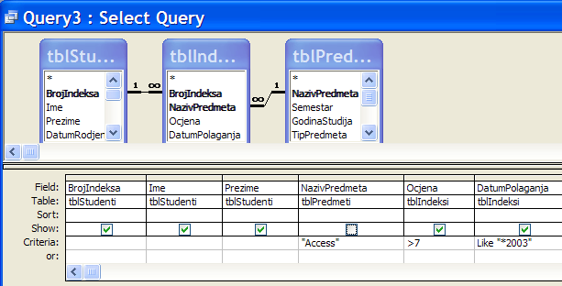
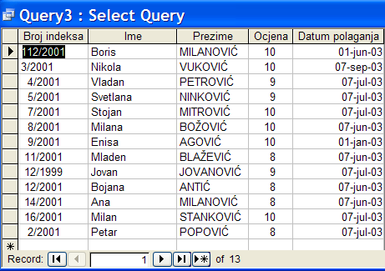
Primjer 3
Formirati selekt upit za prikaz svih studenata koji su tokom 2003 godine položili predmet
Access sa ocjenom iznad 7.
U tabeli upita prikazati podatke: Broj indeksa, Ime, Prezime, Ocjena i Datum polaganja.
Podatke sortirati prema polju Prezime u rastućem redosljedu.

Slide 69
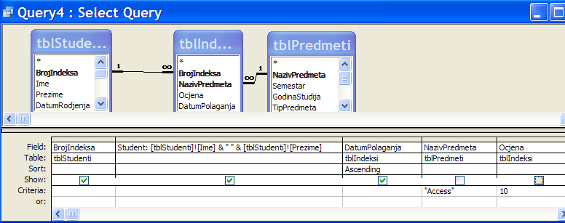
Dodavanje novih polja u upitima
Za formiranje novih polja u red Field, tj. red za naziv polja, u prazno polje se upisuje:
Naziv izračunatog polja: Izraz koji definiše novo polje.
Identifikatori-adrese: [Objekat]![Ime polja]
Npr. [tblStudenti]![Ime]
Operator spajanja vrijednosti polja: &
Npr. Student:[tblStudenti]![Ime]&” “&[tblStudenti]![Prezime]
Primjer 4: Formirati upit koji izdvaja sve studente koji su položili Access sa
ocjenom 10, sa podacima: Broj indeksa, Ime i prezime, Datum polaganja

Slide 70
Primjeri formiranja novog polja spajanjem sadržaja postojećih polja:
1. U upitu koji sadrži tabelu tblStudenti i u njoj polja Prezime i Ime, formirati novo polje Student koje daje podatke Prezime i ime studenta (npr. Marković Marko):
U praznu kolou reda Field:, (LTMx1) upisuje se,
Student: [tblStudenti]![Prezime]& “ ”&[tblStudenti]![Ime]
2. U upitu koji sadrži tabelu tblStudenti i u njoj polja Prezime, ImeOca i Ime, formirati novo polje Student koje daje podatke Ime, početno slovo imena oca i prezime studenta (npr. Marko M. Marković):
U praznu kolonu reda Field:, (LTMx1) upisuje se,
Student: [tblStudenti]![Ime]&“ ”& Left ([tblStudenti]![ImeOca];1) &”. “ &[tblStudenti]![Prezime]
3. U upitu koji sadrži tabelu tblStudenti i u njoj polja PostanskiBroj i Grad, formirati novo polje naziva Odredište sa podacima poštabnski broj, grad
(npr. 20 000, Podgorica) :
U praznu kolonu reda Field:, (LTMx1) upisuje se,
Odredište: [tblStudenti]![PostanskiBroj]&“, ”&[tblStudenti]![Grad]
Napomena:
Ako je u izrazu sa operatorom & vrijednost oba polja Null i rezultat spajanja je Null.
Ako samo jedno polje ima vrijednost Null, Access to polje pretvara u znakovni niz dužine 0 (prazan string ” ”).
2. Za spajanje znakovnih nizova može da se koristi i matematički operator sabiranja (+),
npr. Student: [Ime]+ " "+[Prezime]
3. Za spajanje znakovnih nizova treba koristiti tekstualni operator ampersand (&).
4. Ako je u izrazu sa matematičkim operatrima bilo koja vrijednost Null rezultat će biti Null.

Slide 71
Funkcija: Year(datum)-izdvaja godinu iz datuma, !!! datum se stavlja izmedju # Year(Adresa datumskog polja) – izdvaja godinu iz datuma u svim zapisima polja Npr.: Year(#1.1.2010#) Year([tblIndeksi]![DatumPolaganja])
Primjer 5: Formirati upit koji izdvaja podatke za Access: Broj indeksa, Ime i prezime, Ocjena, Godina polaganja

Slide 72
Funkcija: Month(datum)-izdvaja mjesec iz datuma, !!! datum se stavlja izmedju # Month(Adresa datumskog polja) – izdvaja godinu iz datuma u svim zapisima Npr.: Month(#1.1.2010#) Month([tblIndeksi]![DatumPolaganja])
Primjer 6: Formirati upit koji izdvaja podatke za predmet Access u 2003 godini: Broj indeksa, Ime i prezime, Ocjena, Mjesec polaganja Podatke sortirati po mjesecima.

Slide 73
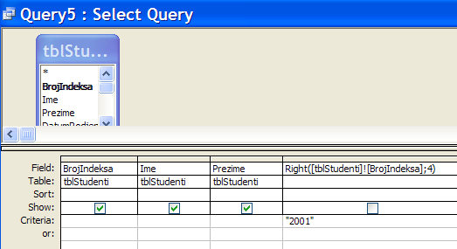
Funkcija: Format(Adresa datumskog polja;”mmmm”) Npr.: Format(#1.1.2010#;”dddd”) – izdvaja dan sa punim nazivom Format([tblIndeksi]![DatumPolaganja];”mmmm”) – izdvaja mjesec-puni naziv u svim zapisima polja DatumPolaganja.
Funkcija: Left(Adresa polja;broj znakova koji se izdvajaju) Npr.: Left([tblStudenti]![ImeOca];1) – izdvaja prvo slovo imena oca Primjer: Formirati polje naziva Student koje sadrži podatke: ime, prvo slovo imena oca, prezime (npr. Marko M. Marković) Student:[tblStudenti]![Ime]&” “&Left([tblStudenti]![ImeOca];1)&”. “&[tblStudenti]![Prezime]
Funkcija: Right(Adresa polja;broj znakova koji se izdvajaju) Primjer 7. Formirati upit koji izdvaja studente upisane 2001 godine: Broj indeksa, Ime ,Prezime

Slide 74
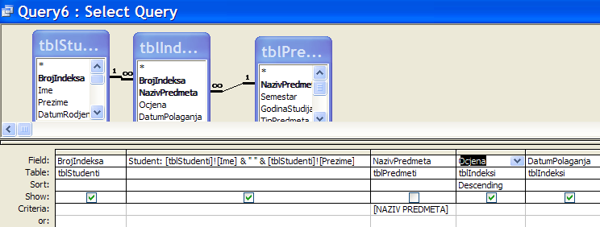
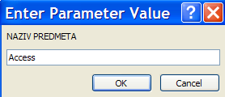
Parametarski upiti
U redu Criteria upita,može se postaviti korištenjem zagrada [ ].
Ovime se definiše vrijednost koja se traži svaki put kad korisnik pokreće upit:
dijalog prozor Enter Parameter Value
U [ ] se upisuje tekst koji se pojavljuje iznad polja za unos parametara, kao naslov. Taj tekst treba da sugeriše unos parametra.
Primjer 8
Formirati parametarski upit koji izdvaja studente koji su položili određeni (bilo koji) predmet, sa podacima: Broj indeksa, Ime i Prezime studenta, Ocjena, Datum polaganja.

Slide 75
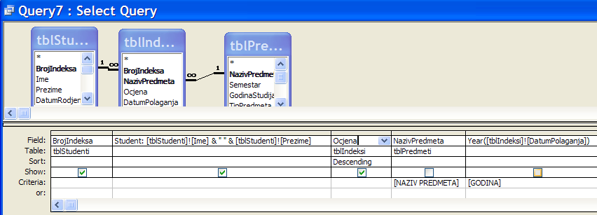
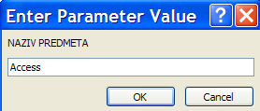
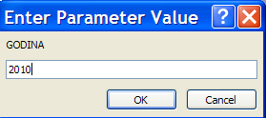
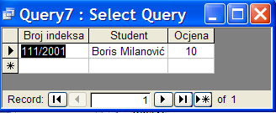
Primjer 9 Formirati parametarski upit koji izdvaja studente koji su položili određeni (bilo koji)
predmet , određene (bilo koje) godine.
Podaci koji treba da se pojavljuju u tabeli upita: Broj indeksa, Ime i Prezime, Ocjena.
Podatke sortirati po polju Ocjena (opadajući redosljed).

Slide 76
Parametarski upit se može formirati i na osnovu parametra dijela vrijednosti polja.
Tada se u red Criteria polja na koje želimo primijniti parametar upiše:
Like "*"&[upisati naziv za dijalog prozor]&"*" .
U dijalog prozoru Enter Parameter Value se pojavljuje (iznad polja za upis parametra) samo tekst upisan u [ ].
Za podudaranje s početnim dijelom vrijednosti polja:
Like [upisati naziv za dijalog prozor]&"*"
Za podudaranje sa završnim dijelom vrijednosti polja:
Like "*"&[upisati naziv za dijaloški prozor]
Parametarski upit se može formirati i preko operatora poređenja.
Npr., ukoliko želimo u dijalog prozor Enter Parameter Value kao parametar da upisujemo godinu, a da nam upit izdvoji sve zapise sa godinama prije unijete, u red Criteria polja na koje želimo primijniti parametar upiše se:
<[ Godine prije]
ili sa godinama prije i tokom unijete godine u red Criteria upiše se:
<=[Godine prije i jednake]
ili sa godinama poslije unijete godine, u red Criteria upiše se:
>[Godine poslije]

Slide 77
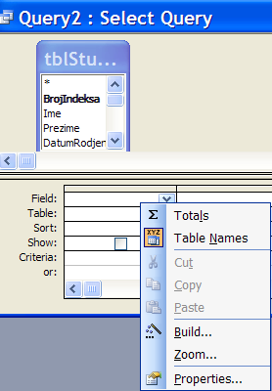
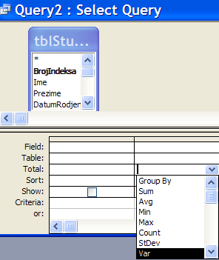
Total upiti
Total upiti omogućavaju da se na temelju postojećih podataka u izvorima izračunaju
novi podaci.
Da bi se mogla koristiti ova funkcija treba na meniju [View] uključiti opciju [Totals].
⇒ red Total u mreži za kreiranje upita.
ili (DTMx1)

Slide 78
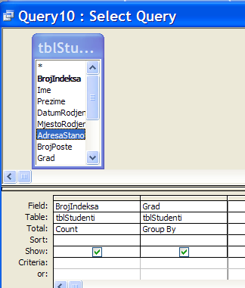
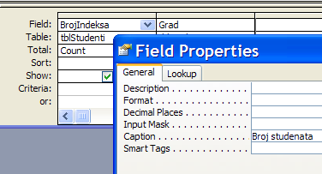
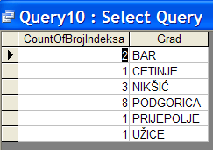
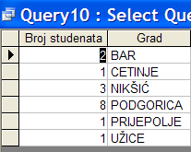
Primjeri Total upita:
1. Od ukupnog broja studenta evidentiranih u bazi koliko studenta je iz pojedinih gradova ?:
Izvor: tblStudenti
Total: BrojIndeksa (Count), Grad (Group by)

Slide 79
2. Od ukupnog broja studenta evidentiranih u bazi koliko studenta je diplomiralo, a koliko nije ?
Izvor: tblStudenti
Total: BrojIndeksa (Count), Diplomirao (Group by)
3. Od ukupnog broja studenta evidentiranih u bazi koliko studenta je položilo Access i koja je prosječna ocjena ? Prosječnu ocjenu prikazati sa dvije decimale.
Izvor: tblIndeksi, tblPredmeti
Criteria: NazivPredmata (“Access”)
Total: BrojIndeksa (Count), Ocjena (Avg)
DTMx1 na polje Ocjena, opcija Properties, kartica General, svojstva:
Format: Fixed
Decimal Places: 2
4. Kolike su prosječne ocjene za pojedine predmete ? Prosječnu ocjenu prikazati sa jednom decimalom.
Izvor: tblIndeksi, tblPredmeti
Total: BrojIndeksa (Count), NazivPredmata (Group by), Ocjena (Avg)
DTMx1 na polje Ocjena, opcija Properties, kartica General, svojstva:
Format: Fixed
Decimal Places: 1

Slide 80
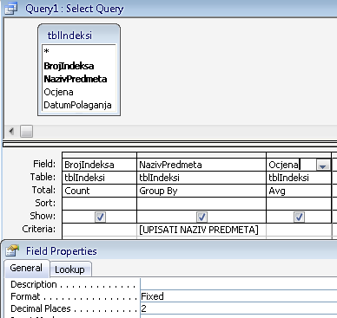
5. Formirati parametarski upit (naziv predmeta -parametarski kriterijum) za određivanje prosječne ocjene za pojedine predmete ? Prosječnu ocjenu prikazati sa dvije decimale.
Ako uvijek ne znamo puni naziv, konkretno predmeta, kao parametarski kriterijum
možemo upisati izraz: Criteria: Like “*”&[Upisati naziv (DIO) predmeta]&”*”

Slide 81
OPERATORI u Accessu:
Matematički:
+ …….. sabiranje
- …….. oduzimanje
* …….. množenje
/ …….. dijeljenje
^…….. stepenovanje
Relacioni:
= …….. jednako
> …….. veće
< …….. manje
>= ……..veće ili jednako
<= ……..manje ili jednako
<> ……..različito

Slide 82
Za znakovne nizove ( nizove alfa-numeričkih znaka ):
& ………operator spajanja vrijednosti polja
Primjer: [Ime]& “ “ &[Prezime]
Like …….. slično sa
Argument ovog operatora se uvijek pravi pomoću tzv.
džokerskih znakova (znaci koji zamjenjuju grupu drugih
znakova na jednom ili više znakovnih mjesta ):
* …….. zamjenjuje grupu bilo kojih znakova
Ostali džokerski znaci se odnose na samo jedno znakovno
mjesto:
? …….. zamjenjuje bilo koje slovo ili cifru
# …….. zamjenjuje bilo koju cifru
[lista] …zamjenjuje bilo koji znak sa liste
[!lista] …zamjenjuje svaki znak koji nije na listi

Slide 83
Primjeri:
1. Like “S??” – Ovakav kriterijum u polju upita izdvojiće u tabeli upita sve zapise podataka koji u tom polju koji imaju riječi od 3 znaka koje počinju slovom S, a na drugom i trećem znakovnom mjestu imaju slovo ili cifru
2. Like “S*” –saglasno sa riječima proizvoljne dužine koje počinju slovom S
3. Like “S##” – riječi od 3 znaka, drugi i treći znak cifra
4. Like “S[123]#” – riječi od 3 znaka, drugi znak jedna od cifara sa liste
(1, 2 ili 3) i treći znak bilo koja cifra
5. Like “[123]##” And Not Like “100” – svi trocifreni brojevi iz intervala 101 – 399
Poslednji primjer može jednostavnije, izrazom: >100 And >=399
Znaci:
# - zamjenjuje bilo koju cifru
? - zamjenjuje bilo koji znak

